Slide 1

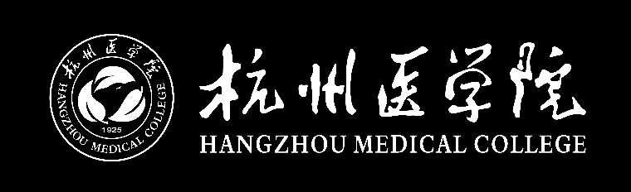
数据结构
第8节课 树和二叉树
医学信息工程 叶寒锋
E-mail:zjyesir@yeah.net

Slide 2
这节课讲啥？
树及相关概念
树的抽象结构
树的存储结构
二叉树定义和性质
二叉树的存储结构---顺序存储和链式存储
二叉树的遍历
树，二叉树，森林转换
赫夫曼树及其应用

Slide 3
1.什么是树
定义
树(Tree) 是n (n≥0)个结点的有限集。
N=0时称为空树。
在任意一棵非空树中： (1)有且仅有一个特定的称为 根(Root)的节点；(2)当n>1时，其余节点可分为m(m>0)个互不相交的有限集合 T1,T2, ….. Tm， 其中每一个结合本身又是一棵树，并且称为根的子树(Subtree)。

Slide 4
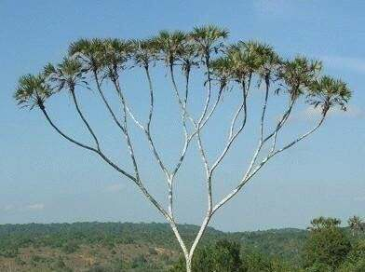
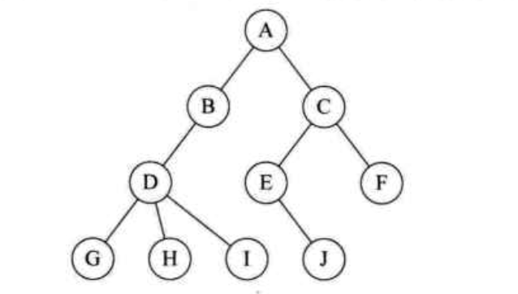
自然中的树到数据结构中的树的演变

Slide 5
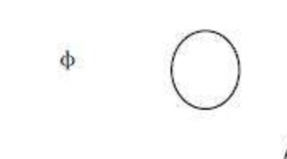
数据结构中的树
空树
只有根节点的树
多节点的树

Slide 6
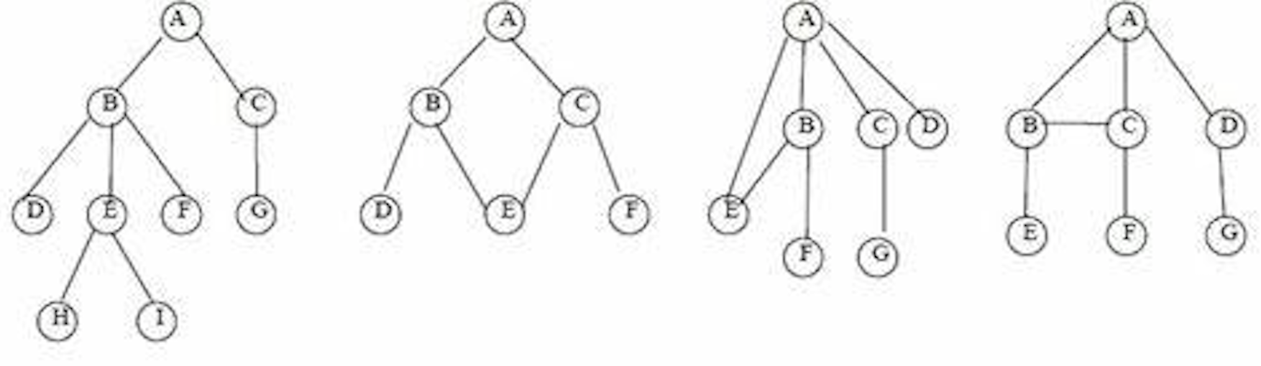


哪些是树，哪些不是树

Slide 7
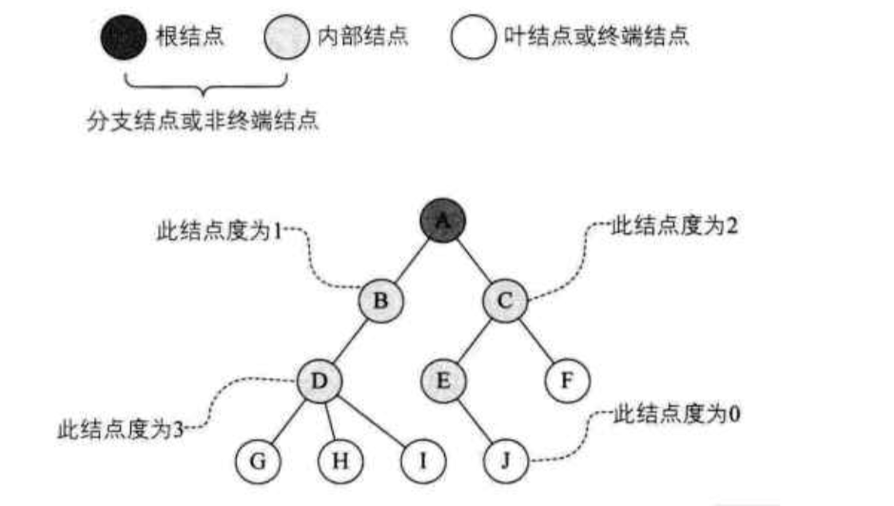
树的概念---结点分类
度：此节点拥有子树的数量。

Slide 8
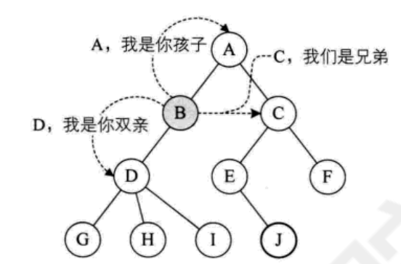
树的概念---结点间关系
三种结点：
父结点
子结点
兄弟结点

Slide 9
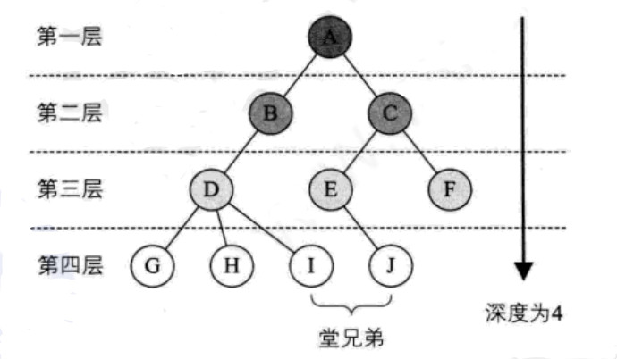
树的其他概念---深度
深度：
从根结点为第1层，依次往下。

Slide 10
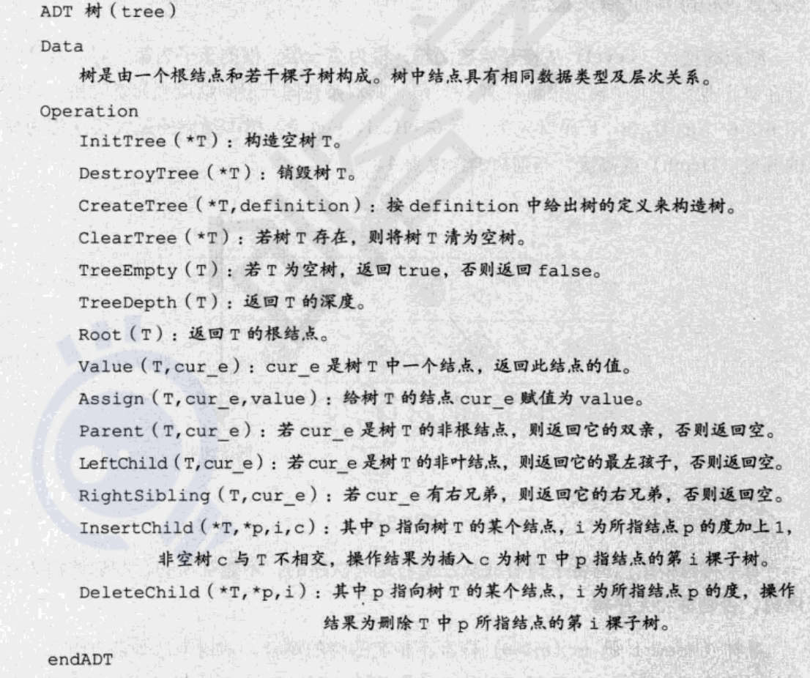
2.树的抽象数据类型

Slide 11
3.树的顺序存储和链式存储。
通过线性表，栈，队列的学习，我们都知道了每个结构都有2种存储方式，树也不例外。具体如何存储，我们将以二叉树作为例子讲解。

Slide 12
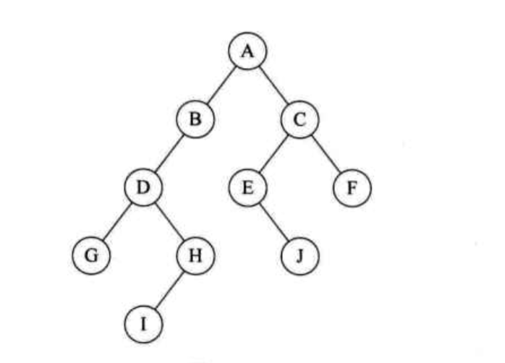
4.二叉树
二叉树有如下特征：
1.它可能是颗空树
2.只有一个根结点
3.任意一个结点，它的子树满足如下其中一个条件:
（1）没有左右子树
（2）只有左子树
（3）只有由子树
（4）既有左子树，又有右子树
Notes:
二叉树是递归定义的

Slide 13
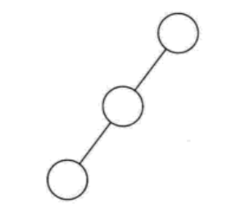
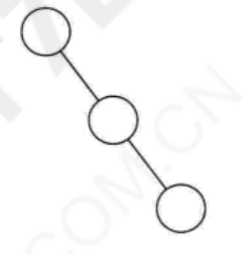
4.1 特殊二叉树---斜树
所有的结点都只有右子树
所有的结点都只有左子树

Slide 14
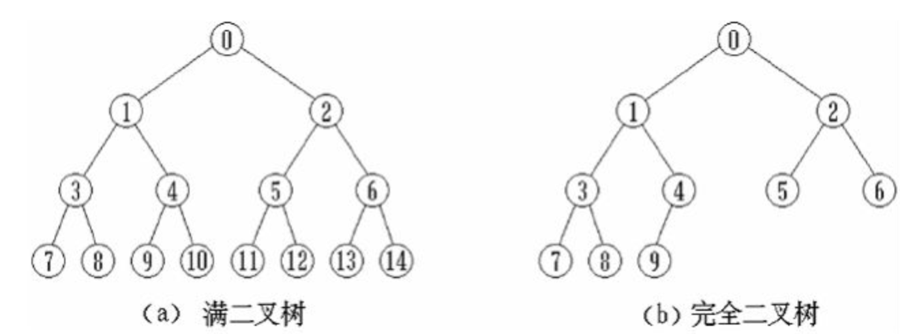
4.2 特殊二叉树---满二叉树
所有的非叶子结点都有左子树和右子树
所有叶子结点都在同一层上

Slide 15
4.3 特殊二叉树---完全二叉树
叶子结点分布在最后两层
任意结点，若它的右子树的最大深度是 L,则它的左子树的最大深度为 L或者 L+1

Slide 16

请编写程序判断一颗二叉树是
是一棵左斜树
是一棵右斜树
满二叉树
完全二叉树
Notes:
另一个例子：狗会叫，猫会叫，鸭子也会叫，那他们可以抽象成 一个动物对象，这个动物对象有叫这个动作，但至于具体如何叫，就不是抽象数据模型的职责了，而是具体数据类型的职责

Slide 17
5.二叉树的属性1
在二叉树的第i层，最多有2^{i-1} 个结点
例子：参照满二叉树,
第一层 1
第二层 2
第三层 4
…

Slide 18
5.二叉树的属性2
深度为k的二叉树，最多有2^{k}-1个结点
例子：参照满二叉树,
第一层 1
第二层 1+2 =3
第三层1+2+ 4 = 7
…
其实结果是等比数列的求和。

Slide 19
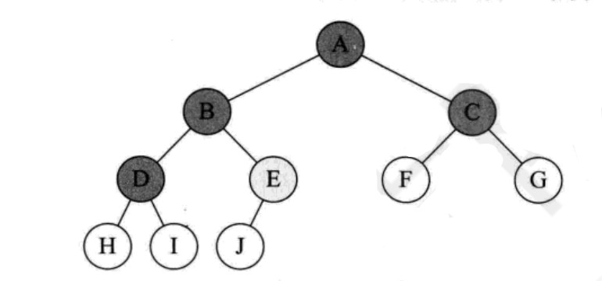
5.二叉树的属性3
对于一棵二叉树，叶子结点（度为0）数是n₀, 度为2的结点数是n₂。 那么
n₀ = n₂+1。
总支数 C = n-1 = 2n₂ +n₁ 其中下标x表示度为x的结点数。
n = n₀+n₁+n₂ 。
两个等式合并一下就得出了n₀ = n₂+1

Slide 20
5.二叉树的属性4
N个结点的完全二叉树的深度为
Ceil( Log₂n )+1 。其中Ceil(x)函数表示不大于x的最大整数
对于满二叉树，n=2^{k}-1。 倒推 k =log₂(n+1), 比如15个结点的满二叉树，深度为4.
对于完全二叉树，它的叶子结点一定在最后两层，所以
结点数要大于k-1层的满二叉树，但要小于k层的满二叉树树
2^{k-1}-1 < n < 2^{k}-1 2^{k-1} ≤n ≤2^{k} k-1≤log₂n≤k

Slide 21
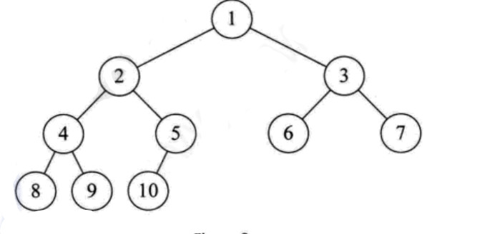
5.二叉树的属性5
N个结点的完全二叉树，从1开始到n，按层从上往下，每层，从左到右编号结点，则
编号1的结点为根结点，若 i > 1,则，它的父结点是 ceil(i/2)。
若2*i ＞n，则i 无左结点 ，i为叶子结点
若2*i+1 > n 则 I 无右结点。

Slide 22
6 .二叉树的存储结构
通过线性表，栈，队列的学习，我们都知道了每个结构都有2种存储方式，额、二叉树也不例外
顺序存储
链式存储

Slide 23
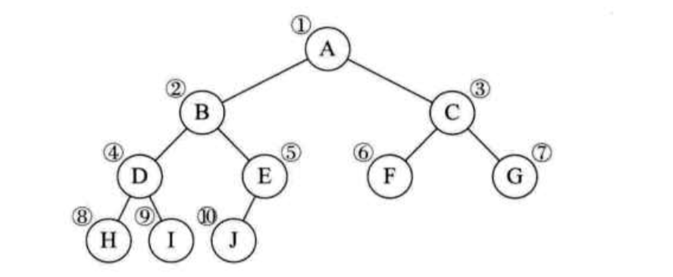
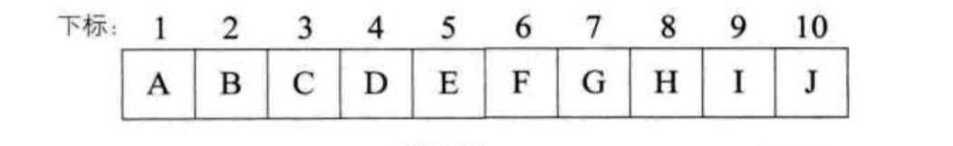
6.1 二叉树的顺序存储例1
用数组存储树结点

Slide 24
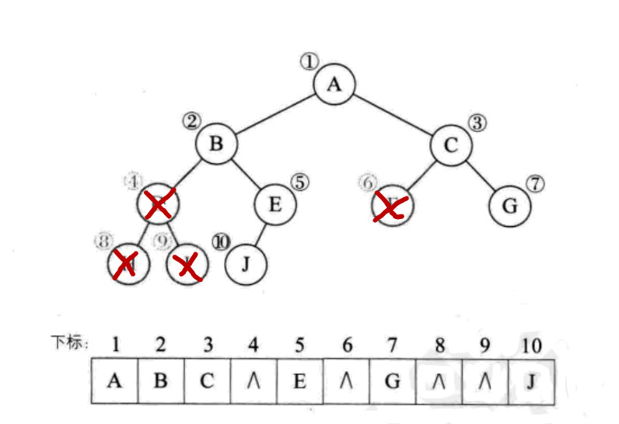
6.2 二叉树的顺序存储例2
当按层次顺序，中间有一些结点是没有，但为了维持 父子结构 2i的关系，位置还是需要保留，这时候，用其他可辨别的数值填充即可

Slide 25
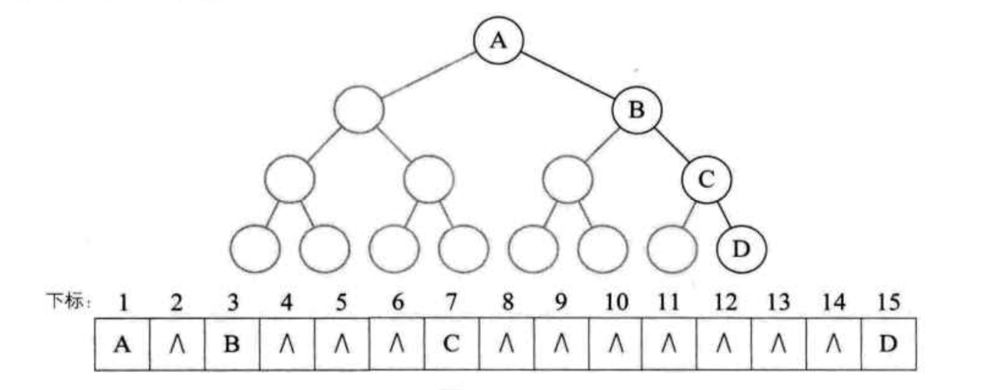
6.3 二叉树的顺序存储---极端情况
造成极大的空间浪费

Slide 26
顺序存储 存在浪费空间的缺点，那如何解决呢？

Slide 27
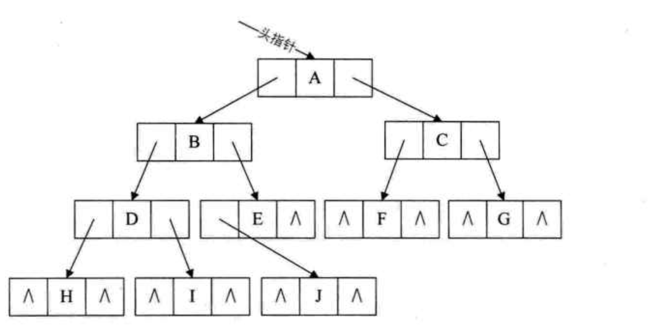
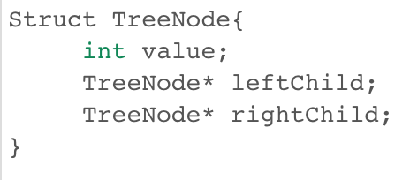
6.4 二叉树的链式存储
树结点代码结构

Slide 28
7. 二叉树的遍历
首先强调重要性
这是二叉树中最重要的一部分！！！
是未来任何数据结构考试和企业面试最常考察的部分！！！

Slide 29
7. 二叉树的遍历
遍历就是对整棵二叉树进行逐个结点访问(打印)
对于一维数组，如果我们说对数组的遍历，就是一个for循环逐个打印出每个数组元素
对于一条单链表遍历，就是顺着next指针打印每个元素，直到next 到尽头(NULL)

Slide 30
7.1 二叉树的遍历方式
1
先序遍历 ( 深度优先遍历）
2
中序遍历
3
后序遍历
4
层次遍历 (广度优先遍历)

Slide 31
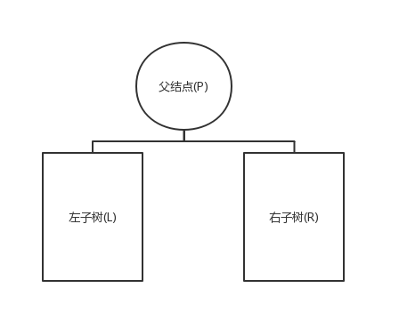
7.2 先中后 概念
先序遍历： P L R
中序遍历： L P R
后序遍历：L R P

Slide 32
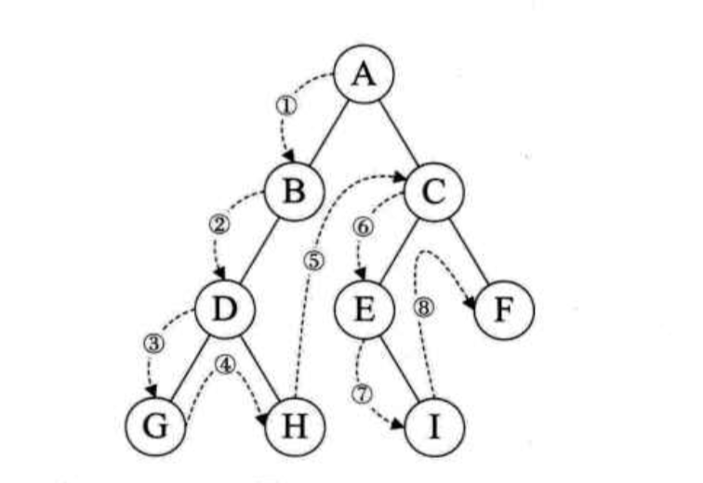
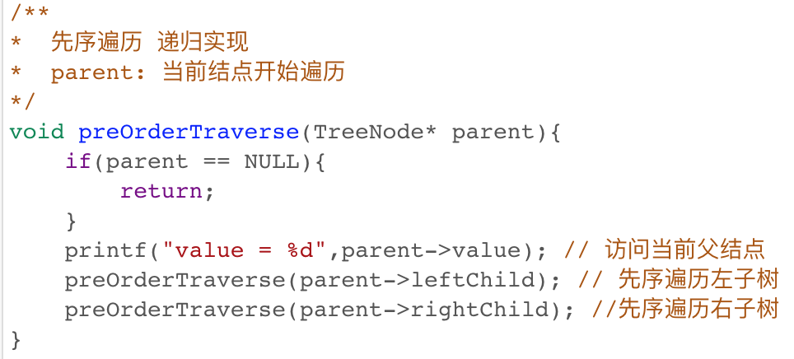
7.3 先序遍历
遍历结果
ABDGHCEIF

Slide 33
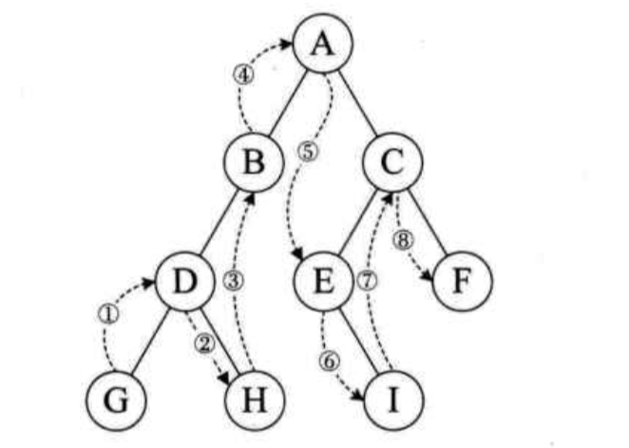
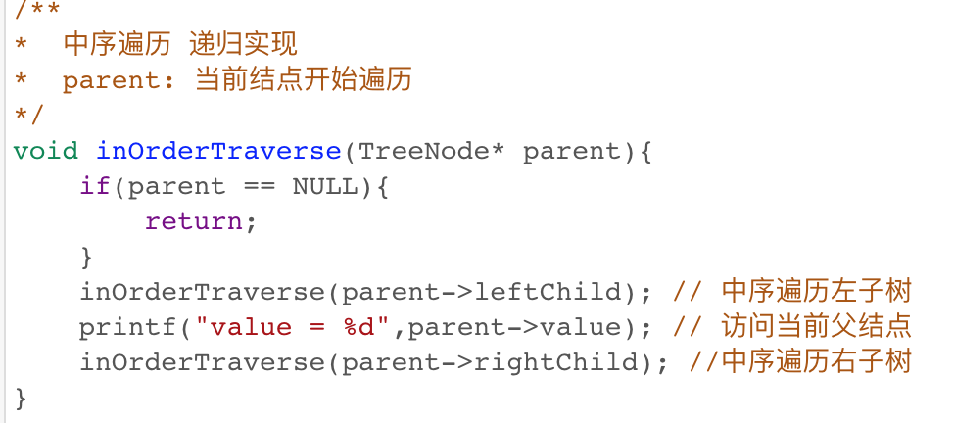
7.4 中序遍历
遍历结果：
GDHBAEICF

Slide 34
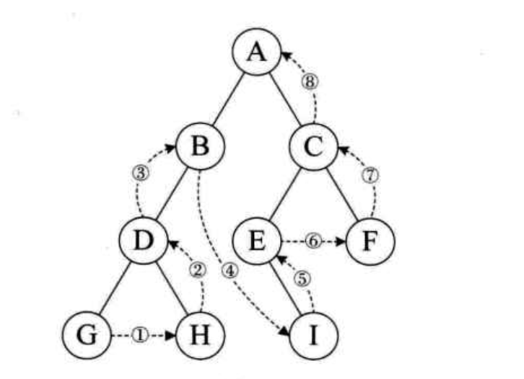
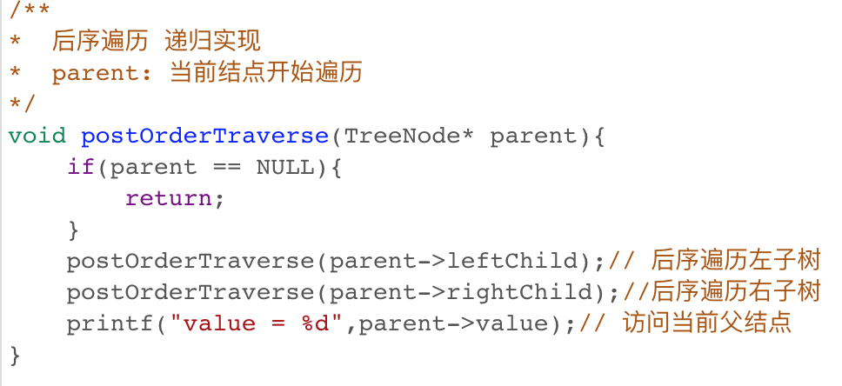
7.5 后序遍历
遍历结果：
GHDBIEFCA

Slide 35
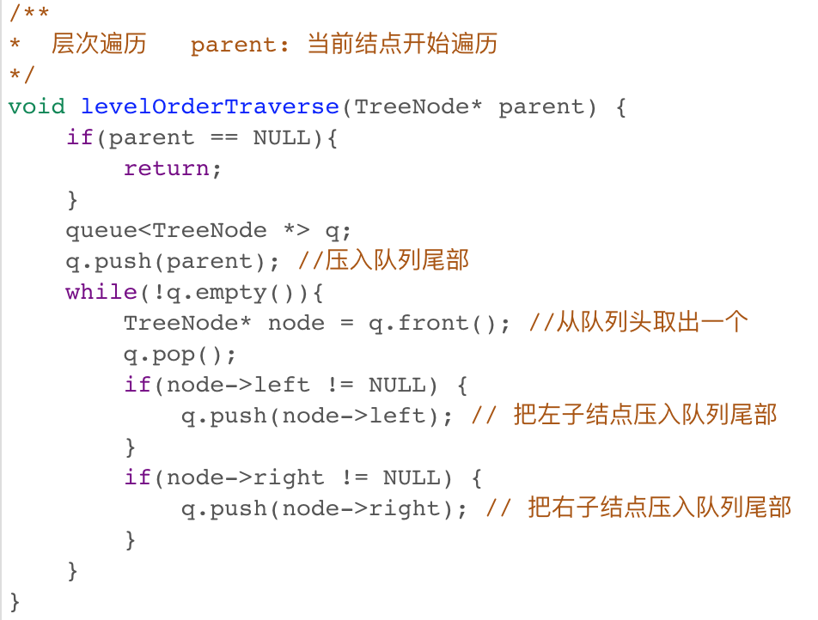
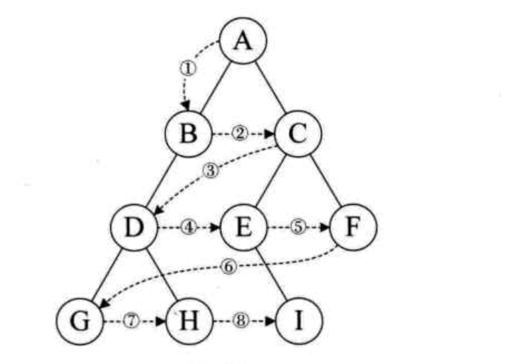
7.6 层次遍历
遍历顺序：
ABCDEGHI

Slide 36
7 遍历总结
 | 递归方式 | 非递归方式
先序遍历 | 例子举例 | 自己实现
中序遍历 | 例子举例 | 自己实现
后序遍历 | 例子举例 | 自己实现
层次遍历 | 自己实现(是否可行？) | 例子举例
提醒： 因为递归和栈有天生的关联(在栈那章已经讲过)，可以用栈去实现先序，中序，后序非递归的实现。

Slide 37
8. 树，二叉树，森林转换

Slide 38
9. 二叉树的建立

Slide 39
10. 赫夫曼树及其应用

Slide 40
这堂课我们学了撒？

Slide 41
这堂课我们学了撒？
Notes:
另一个例子：狗会叫，猫会叫，鸭子也会叫，那他们可以抽象成 一个动物对象，这个动物对象有叫这个动作，但至于具体如何叫，就不是抽象数据模型的职责了，而是具体数据类型的职责

Slide 42
总结
重点： 两种存储方式 以及它们对应的crud

Slide 43
